Slide 1
Predictor Académico
Proyecto para Analítica Computacional para la Toma de Decisiones
Daniela Andrea Ruiz López
Juan Daniel Umaña Caro
2023

Slide 2

Pregunta de negocio
¿Cuáles variables pueden considerarse factores de riesgo para que un estudiante no tenga éxito académico en la universidad y cómo predecir la necesidad de acompañamiento de un estudiante a partir ellos?

Slide 3
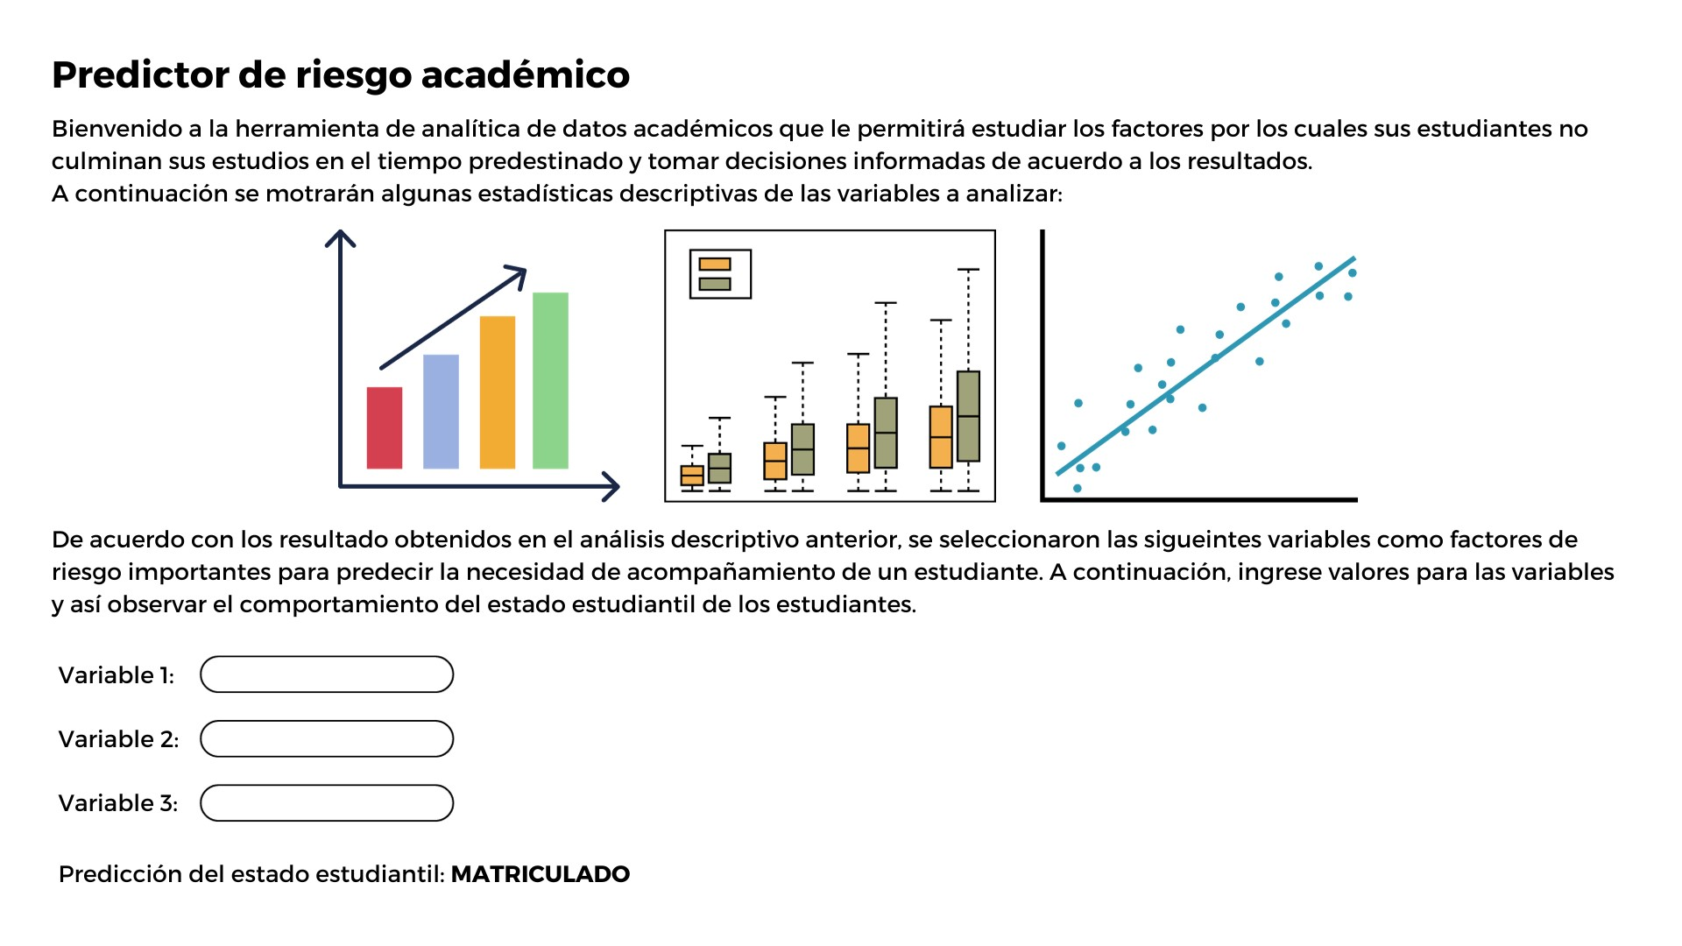
Solución
Tablero de datos para el ingreso de características del estudiante y obtención de probabilidades de que se gradúe, retire, o no se gradúe a tiempo a partir de una red bayesiana

Slide 4
Metodología
Exploración y selección de variables
1
Formulación y evaluación de redes bayesianas
2
Creación de Dashboard
3
Desplegar el tablero en la nube
4

Slide 5
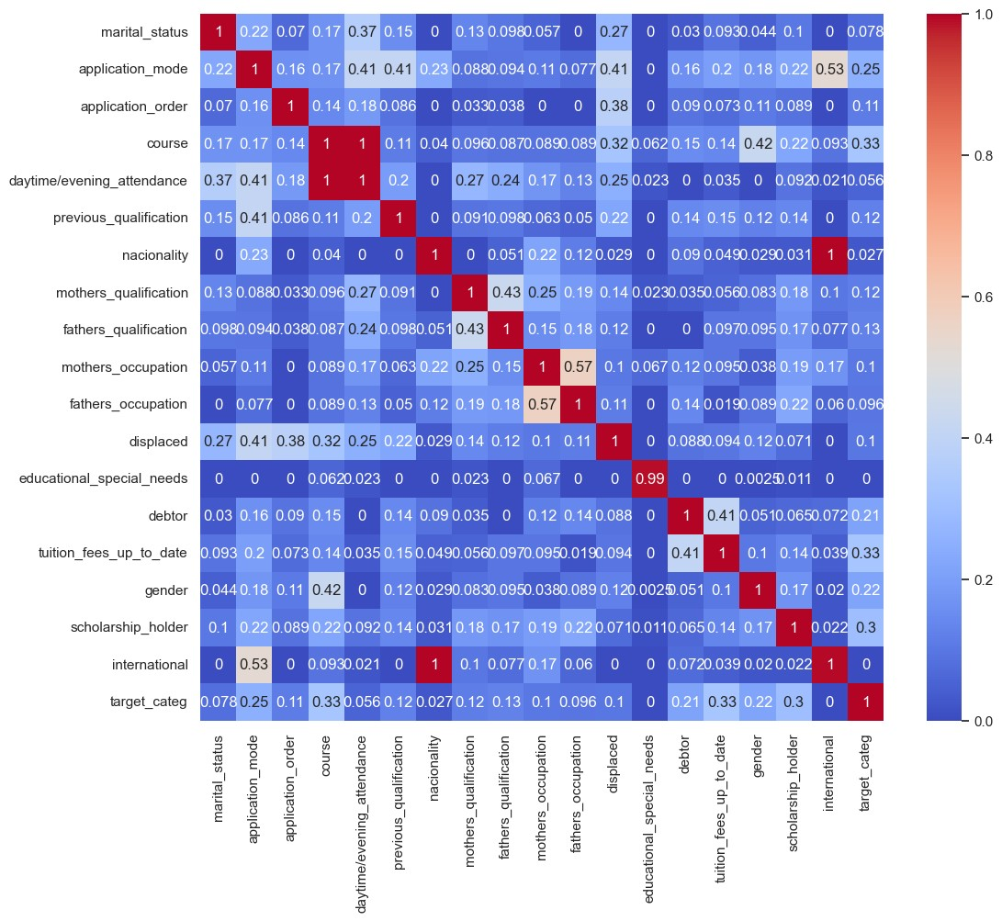
Exploración y selección de variables
1
Variables continuas seleccionadas por su correlación:
Calificaciones del primer y segundo semestre
Edad al momento de inscribirse
Tasa de inflación

Slide 6
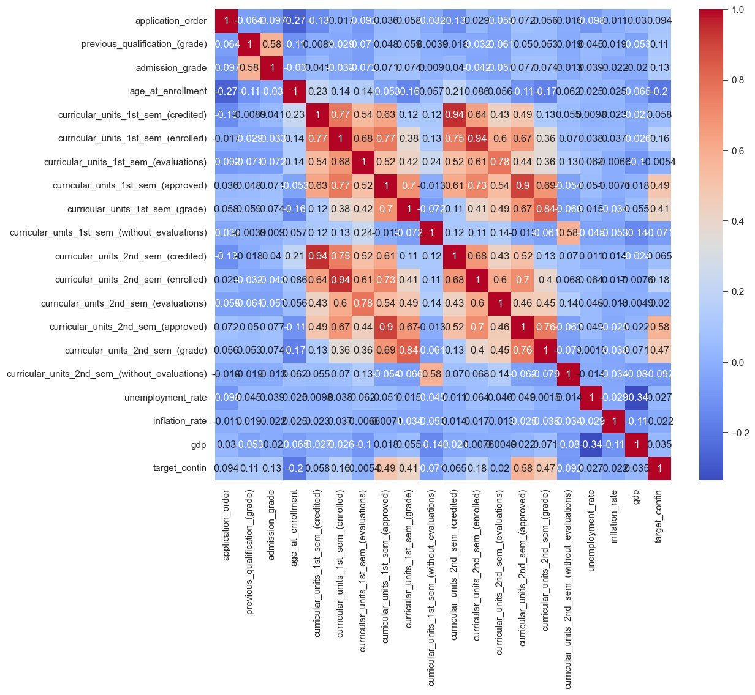
Exploración y selección de variables
1
Variables categóricas seleccionadas por su correlación:
Beneficio de beca
Carrera elegida
Pago de matrícula
Tipo de aplicación

Slide 7
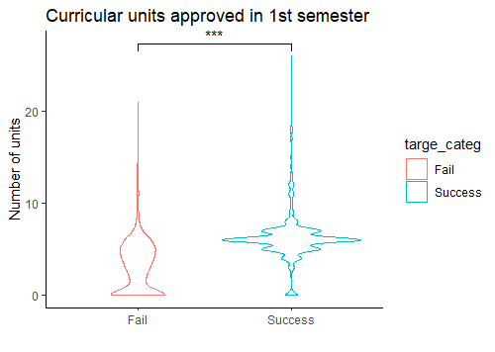
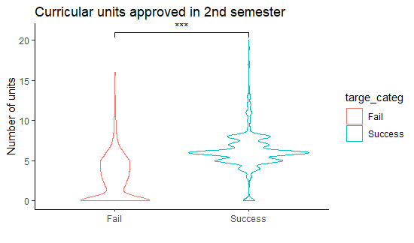
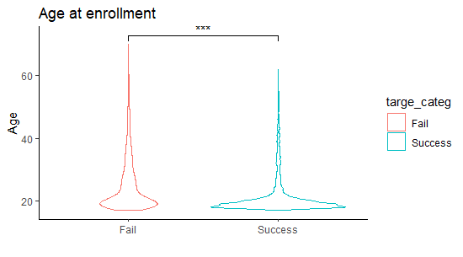
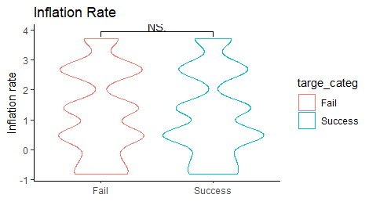
1
Exploración y selección de variables

Slide 8
1
Exploración y selección de variables
Los cursos más frecuentes (y su porcentaje respecto a toda la población) de los estudiantes con éxito académico fueron:
Nursing (12.4%)
Social Service (5.6%)
Journalism and Communication (4.4%)
Los cursos más frecuentes (y su porcentaje respecto a toda la población) de los estudiantes sin éxito académico fueron:
Management (5.5%)
Nursing (4.9%)
Management (evening attendance) (4.3%)

Slide 9
1
Exploración y selección de variables
Los tipos de aplicación más frecuentes (y su porcentaje respecto a toda la población) de los estudiantes con éxito académico fueron:
1st phase : general contingent (24.0%)
2nd phase : general contingent (10.3%)
Over 23 years old (5.2%)
Los tipos de aplicación más frecuentes (y su porcentaje respecto a toda la población) de los estudiantes sin éxito académico fueron:
1st phase : general contingent (14.6%)
Over 23 years old (12.6%)
2nd phase : general contingent (9.4%)
La mayoría de estudiantes que poseen una beca lograron éxito académico
La mayoría de estudiantes que no se encuentran al día con su matrícula fueron estudiantes que no se graduaron

Slide 10
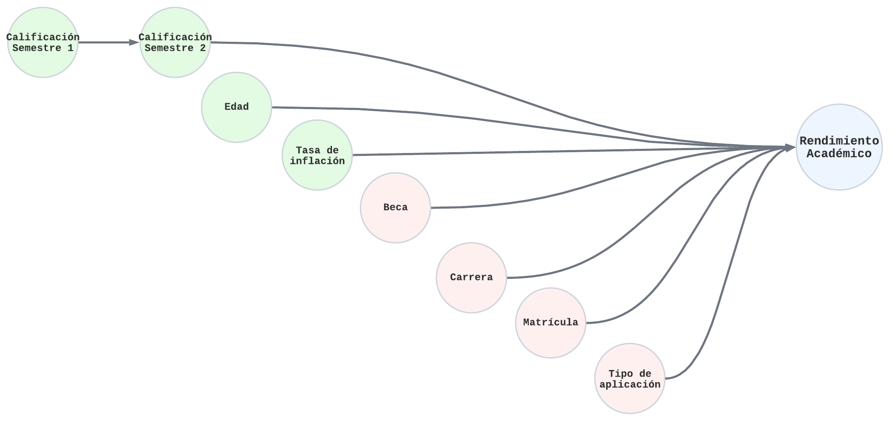
2
Formulación y evaluación de redes bayesianas

Slide 11
2
Formulación y evaluación de redes bayesianas
Matriz de Confusión Predictor Académico |  | Predicción
 |  | Dropout (-) | Enrolled (-) | Graduate (+)
Observación | Dropout (-) | 236 | 16 | 32
 | Enrolled (-) | 77 | 31 | 51
 | Graduate (+) | 151 | 34 | 257
Exactitud (Accuracy): 59.2%

Slide 12
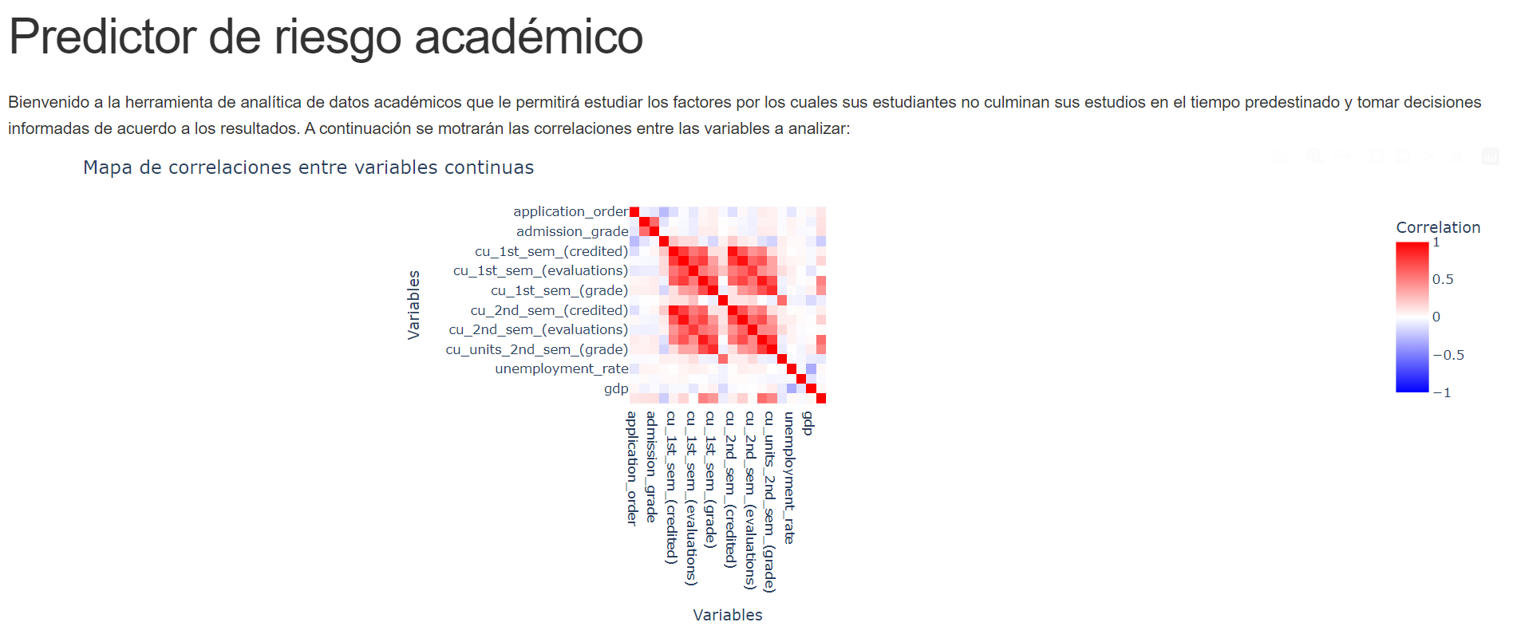
3
Creación de dashboard

Slide 13
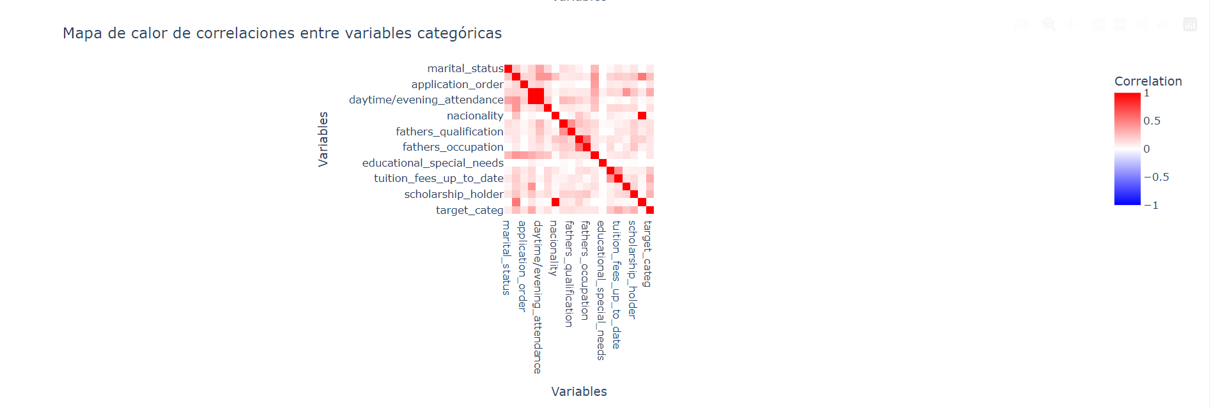
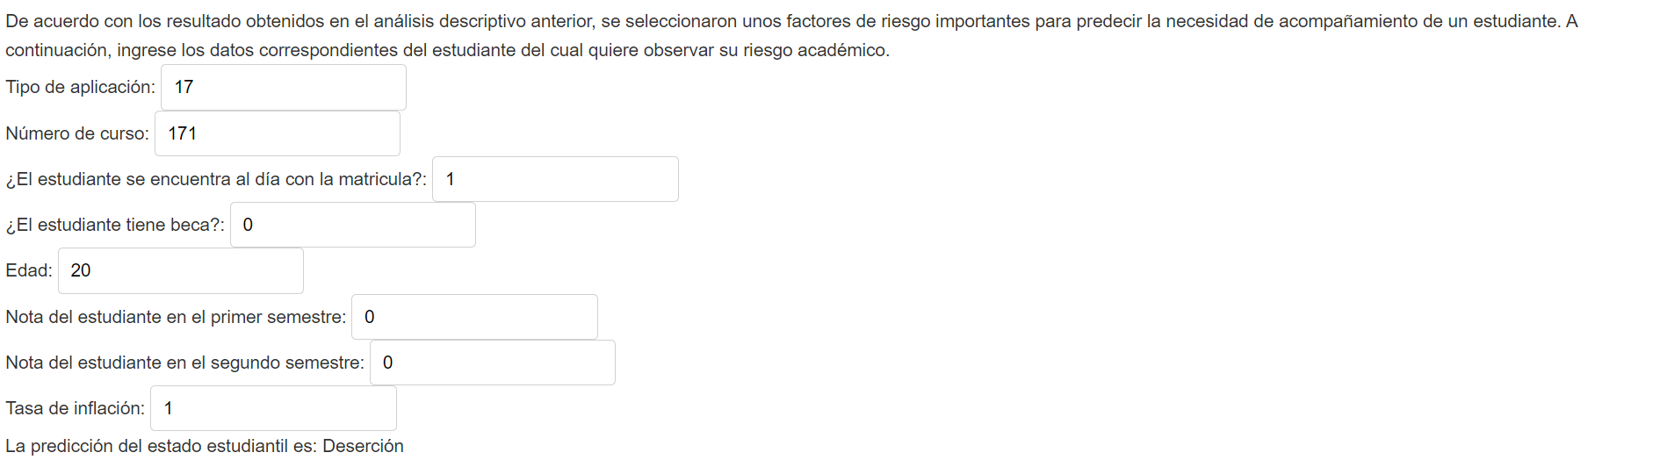
3
Creación de dashboard

Slide 14

Desplegar el tablero en la nube
4

